Slide 1

Муниципальный опорный центр ЗАТО Североморск
ПЕРСОНИФИЦИРОВАННОЕ ДОПОЛНИТЕЛЬНОЕ ОБРАЗОВАНИЕ
Право на получение сертификата дополнительного образования имеют
все дети в возрасте от 5 до 18 лет
Наименование организации, для подачи заявления
на получение сертификата:
МБУДО ДДТ (понедельник – пятница 11.00-15.00).
МБОУ СОШ №2 (понедельник – пятница 09.00 – 15.00).
МБОУ СОШ №5 (понедельник, среда, пятница 14.30 – 16.00).
МБОУ СОШ №6 (понедельник, вторник, четверг, пятница 10.00 – 14.00).
МБОУ СОШ №8 (суббота 09.00 -13.00).
МБОУ СОШ №9 (вторник, четверг 14.30 – 17.00).
МБОУ «Гимназия №1» (понедельник – пятница 14.00 – 17.00).

Slide 2
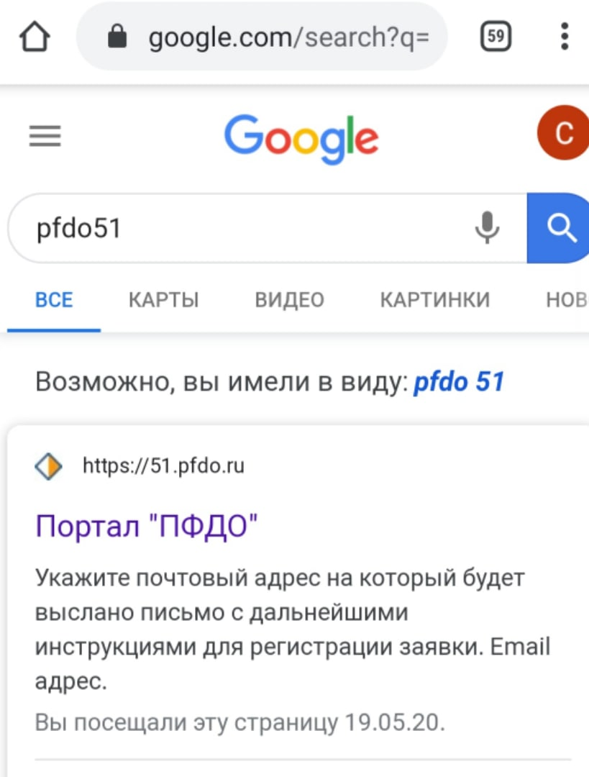
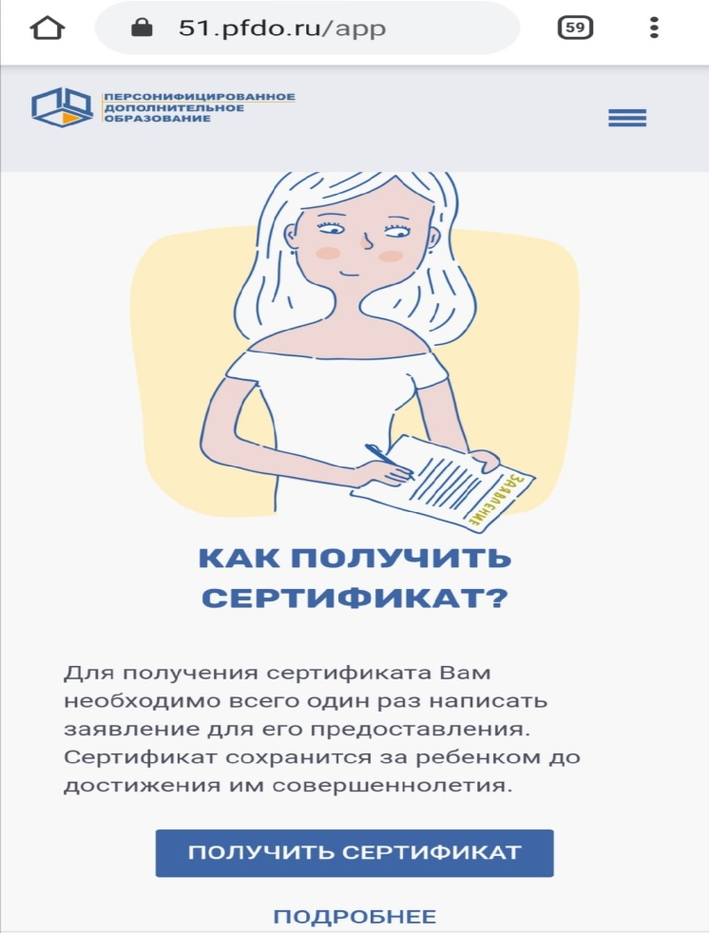
Муниципальный опорный центр
ЗАТО Североморск
Пошаговая инструкция получения сертификата
1.
2.

Slide 3
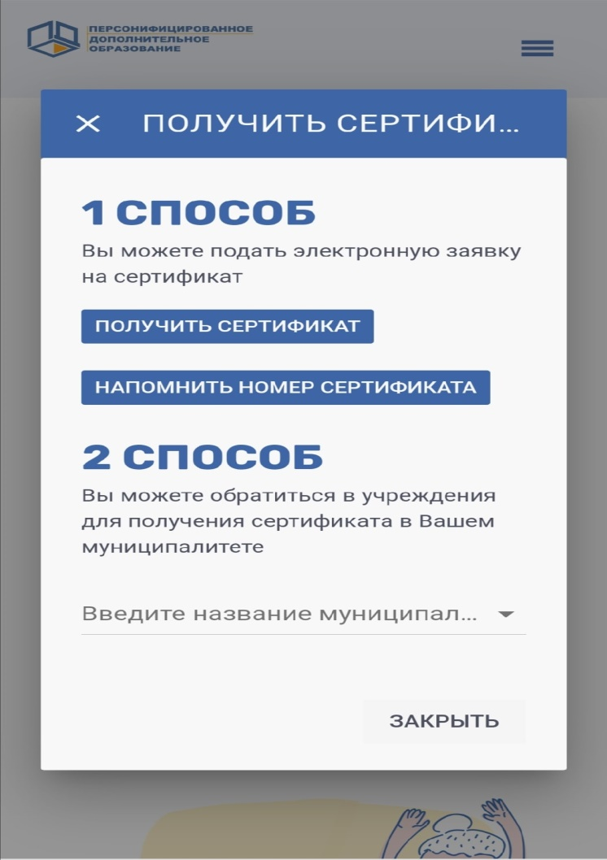
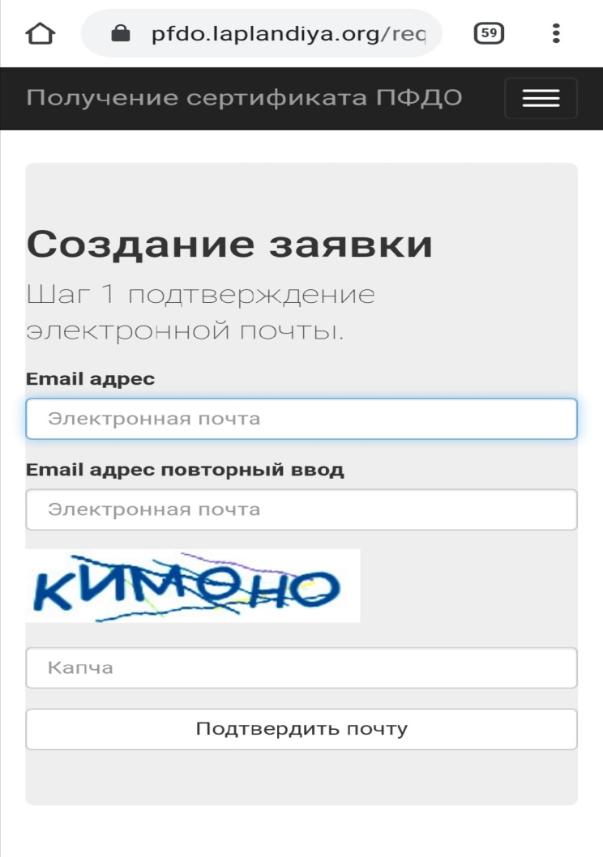
Муниципальный опорный центр
ЗАТО Североморск
Пошаговая инструкция получения сертификата
3.
4.
moz.sev51@gmail.com
moz.sev51@gmail.com
кимоно

Slide 4
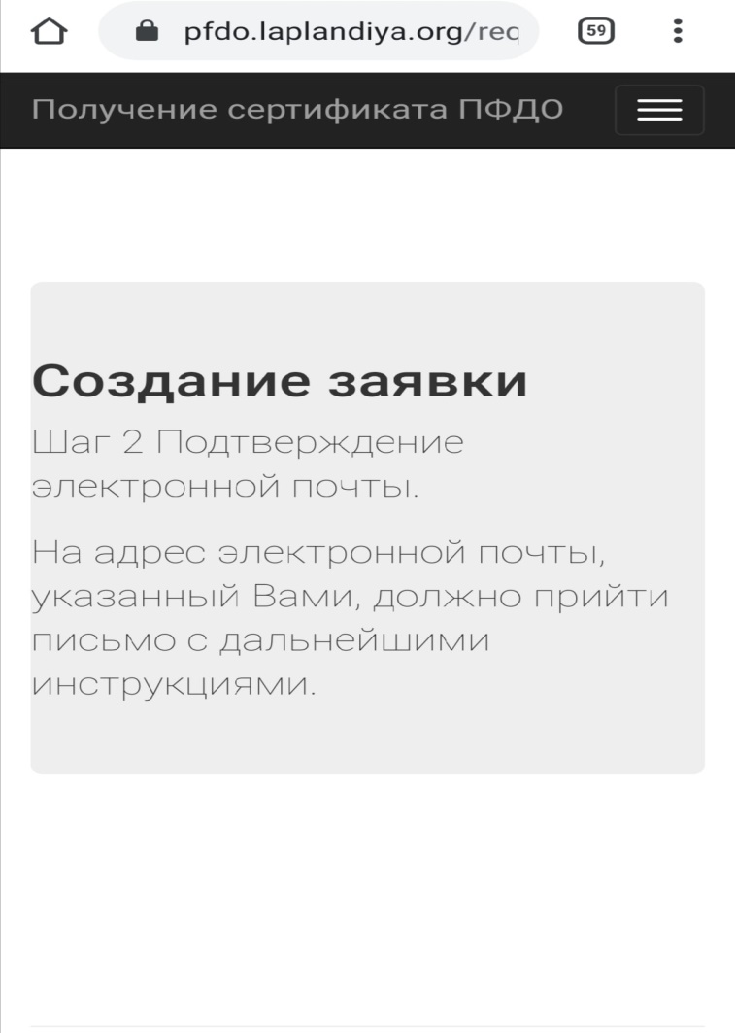
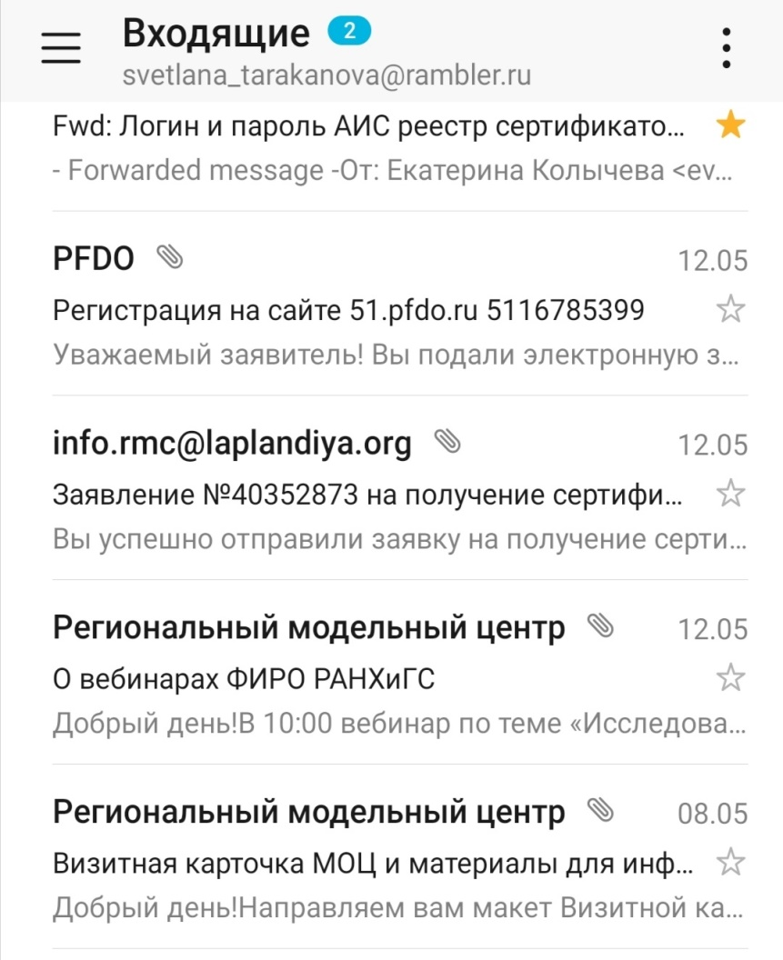
Муниципальный опорный центр
ЗАТО Североморск
Пошаговая инструкция получения сертификата
5.
6.

Slide 5
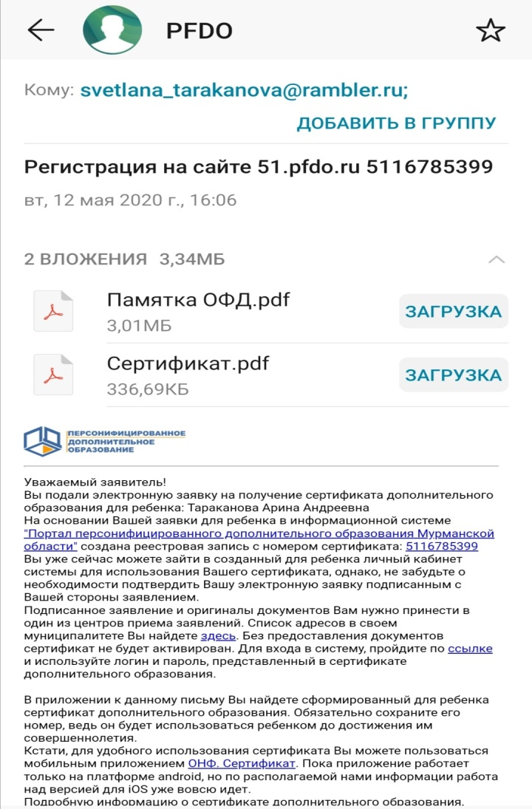
Муниципальный опорный центр
ЗАТО Североморск
Пошаговая инструкция получения сертификата
7.
8.

Slide 6
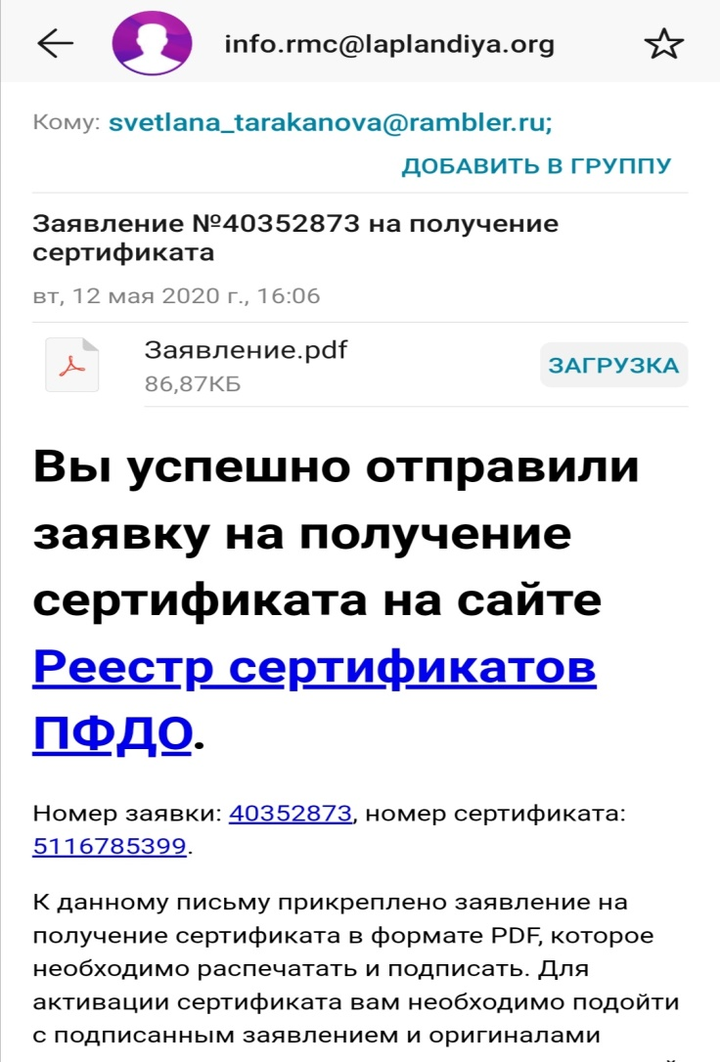
Муниципальный опорный центр
ЗАТО г. Североморск
Пошаговая инструкция получения сертификата
9.
Вместе с заявлением прилагается
бланк на обработку
персональных данных
(его принимаем вместе с заявлением)

